Slide 1
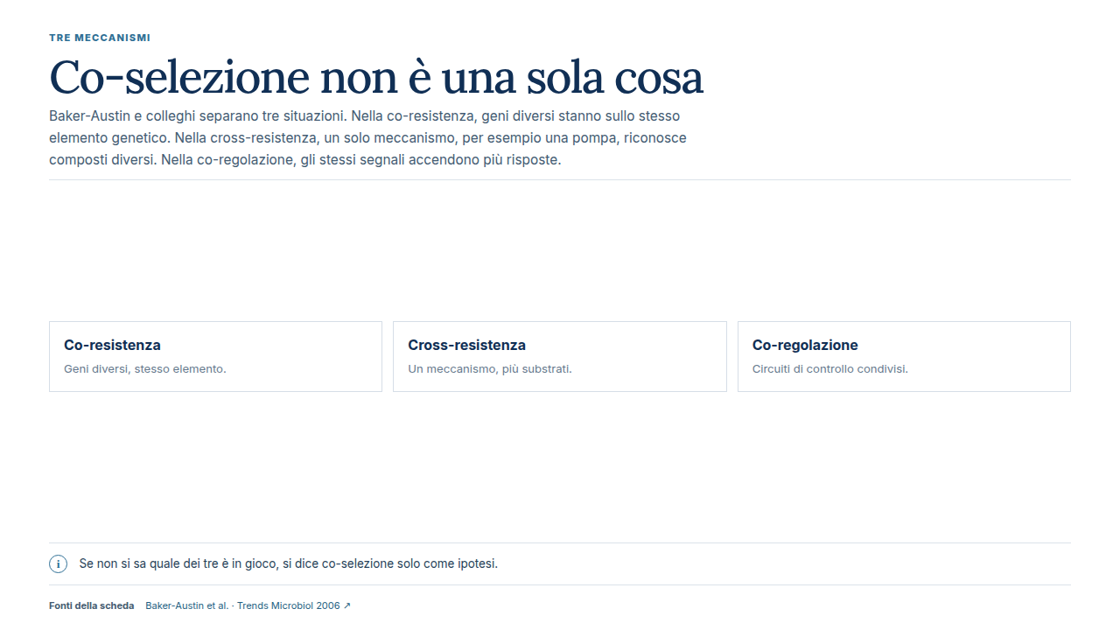
Notes:
TRE MECCANISMI
Co-selezione non è una sola cosa
Baker-Austin e colleghi separano tre situazioni. Nella co-resistenza, geni diversi stanno sullo stesso elemento genetico. Nella cross-resistenza, un solo meccanismo, per esempio una pompa, riconosce composti diversi. Nella co-regolazione, gli stessi segnali accendono più risposte.
Co-resistenza
Geni diversi, stesso elemento.
Cross-resistenza
Un meccanismo, più substrati.
Co-regolazione
Circuiti di controllo condivisi.
i
Se non si sa quale dei tre è in gioco, si dice co-selezione solo come ipotesi.
Fonti della scheda
Baker-Austin et al. · Trends Microbiol 2006 ↗
Fonti cliccabili:
Baker-Austin et al. · Trends Microbiol 2006 ↗: https://doi.org/10.1016/j.tim.2006.02.006
Modulo: Co-selezione
Editore: CodexVitae ETS

Slide 2
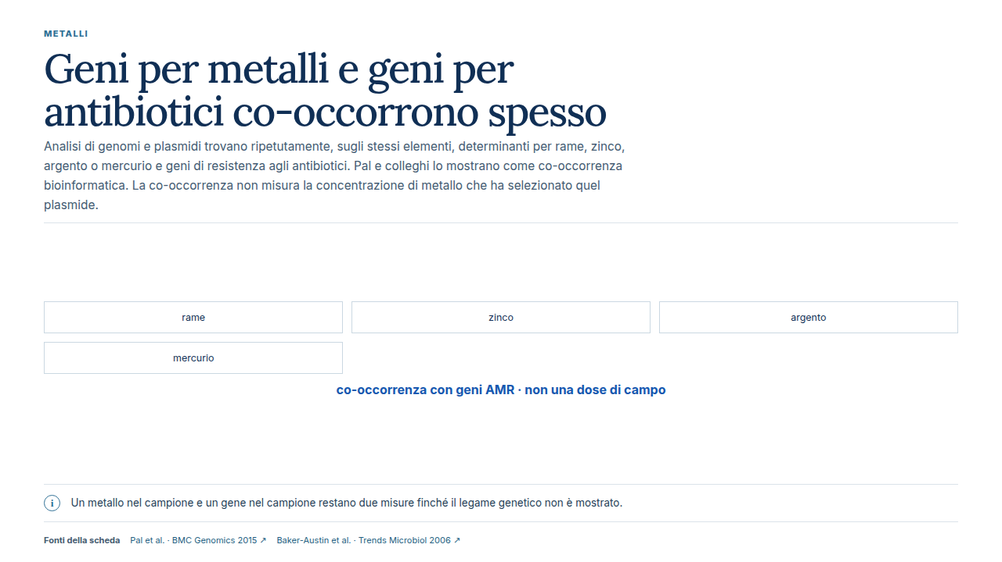
Notes:
METALLI
Geni per metalli e geni per antibiotici co-occorrono spesso
Analisi di genomi e plasmidi trovano ripetutamente, sugli stessi elementi, determinanti per rame, zinco, argento o mercurio e geni di resistenza agli antibiotici. Pal e colleghi lo mostrano come co-occorrenza bioinformatica. La co-occorrenza non misura la concentrazione di metallo che ha selezionato quel plasmide.
rame
zinco
argento
mercurio
co-occorrenza con geni AMR · non una dose di campo
i
Un metallo nel campione e un gene nel campione restano due misure finché il legame genetico non è mostrato.
Fonti della scheda
Pal et al. · BMC Genomics 2015 ↗
Baker-Austin et al. · Trends Microbiol 2006 ↗
Fonti cliccabili:
Pal et al. · BMC Genomics 2015 ↗: https://doi.org/10.1186/s12864-015-2153-5
Baker-Austin et al. · Trends Microbiol 2006 ↗: https://doi.org/10.1016/j.tim.2006.02.006
Modulo: Co-selezione
Editore: CodexVitae ETS

Slide 3
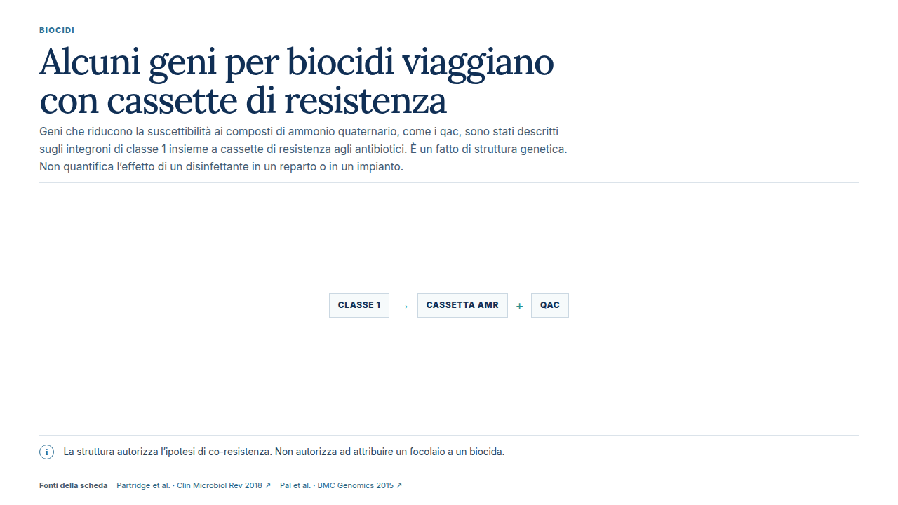
Notes:
BIOCIDI
Alcuni geni per biocidi viaggiano con cassette di resistenza
Geni che riducono la suscettibilità ai composti di ammonio quaternario, come i qac, sono stati descritti sugli integroni di classe 1 insieme a cassette di resistenza agli antibiotici. È un fatto di struttura genetica. Non quantifica l’effetto di un disinfettante in un reparto o in un impianto.
CLASSE 1
→
CASSETTA AMR
+
QAC
i
La struttura autorizza l’ipotesi di co-resistenza. Non autorizza ad attribuire un focolaio a un biocida.
Fonti della scheda
Partridge et al. · Clin Microbiol Rev 2018 ↗
Pal et al. · BMC Genomics 2015 ↗
Fonti cliccabili:
Partridge et al. · Clin Microbiol Rev 2018 ↗: https://doi.org/10.1128/CMR.00088-17
Pal et al. · BMC Genomics 2015 ↗: https://doi.org/10.1186/s12864-015-2153-5
Modulo: Co-selezione
Editore: CodexVitae ETS

Slide 4
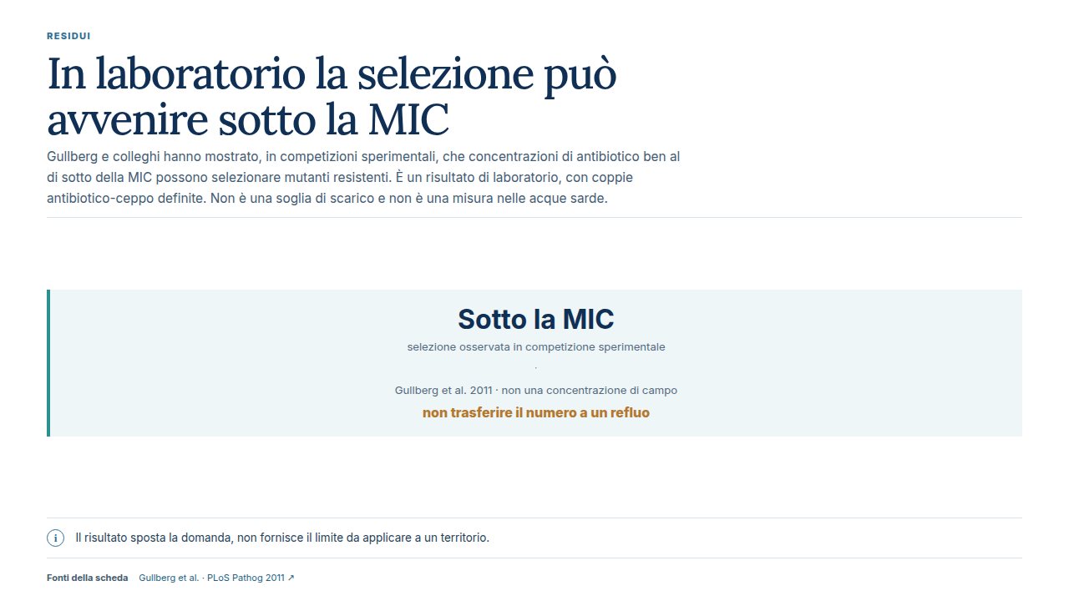
Notes:
RESIDUI
In laboratorio la selezione può avvenire sotto la MIC
Gullberg e colleghi hanno mostrato, in competizioni sperimentali, che concentrazioni di antibiotico ben al di sotto della MIC possono selezionare mutanti resistenti. È un risultato di laboratorio, con coppie antibiotico-ceppo definite. Non è una soglia di scarico e non è una misura nelle acque sarde.
Sotto la MIC
selezione osservata in competizione sperimentale
Gullberg et al. 2011 · non una concentrazione di campo
non trasferire il numero a un refluo
i
Il risultato sposta la domanda, non fornisce il limite da applicare a un territorio.
Fonti della scheda
Gullberg et al. · PLoS Pathog 2011 ↗
Fonti cliccabili:
Gullberg et al. · PLoS Pathog 2011 ↗: https://doi.org/10.1371/journal.ppat.1002158
Modulo: Co-selezione
Editore: CodexVitae ETS

Slide 5
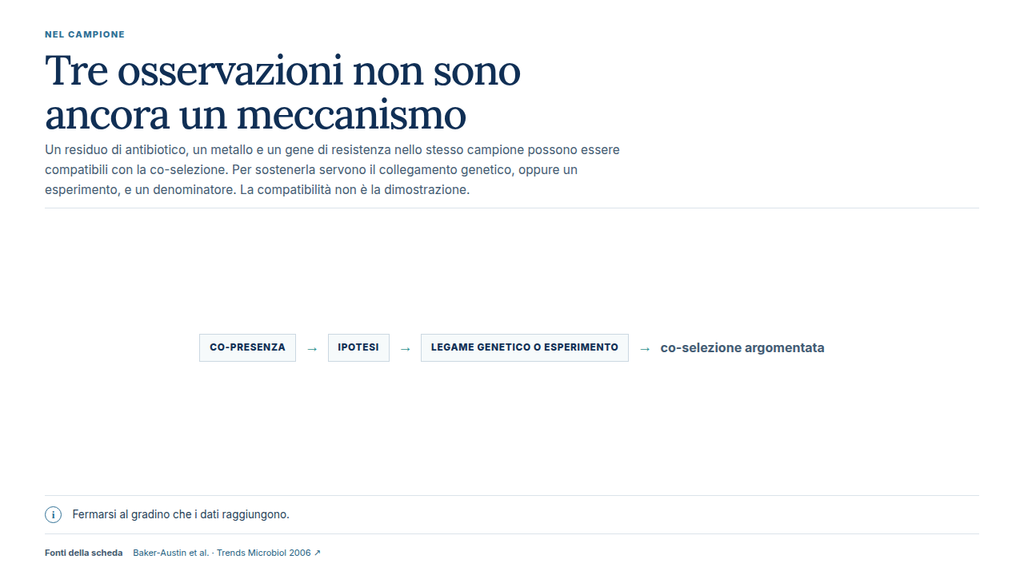
Notes:
NEL CAMPIONE
Tre osservazioni non sono ancora un meccanismo
Un residuo di antibiotico, un metallo e un gene di resistenza nello stesso campione possono essere compatibili con la co-selezione. Per sostenerla servono il collegamento genetico, oppure un esperimento, e un denominatore. La compatibilità non è la dimostrazione.
CO-PRESENZA
→
IPOTESI
→
LEGAME GENETICO O ESPERIMENTO
→
co-selezione argomentata
i
Fermarsi al gradino che i dati raggiungono.
Fonti della scheda
Baker-Austin et al. · Trends Microbiol 2006 ↗
Fonti cliccabili:
Baker-Austin et al. · Trends Microbiol 2006 ↗: https://doi.org/10.1016/j.tim.2006.02.006
Modulo: Co-selezione
Editore: CodexVitae ETS

Slide 6
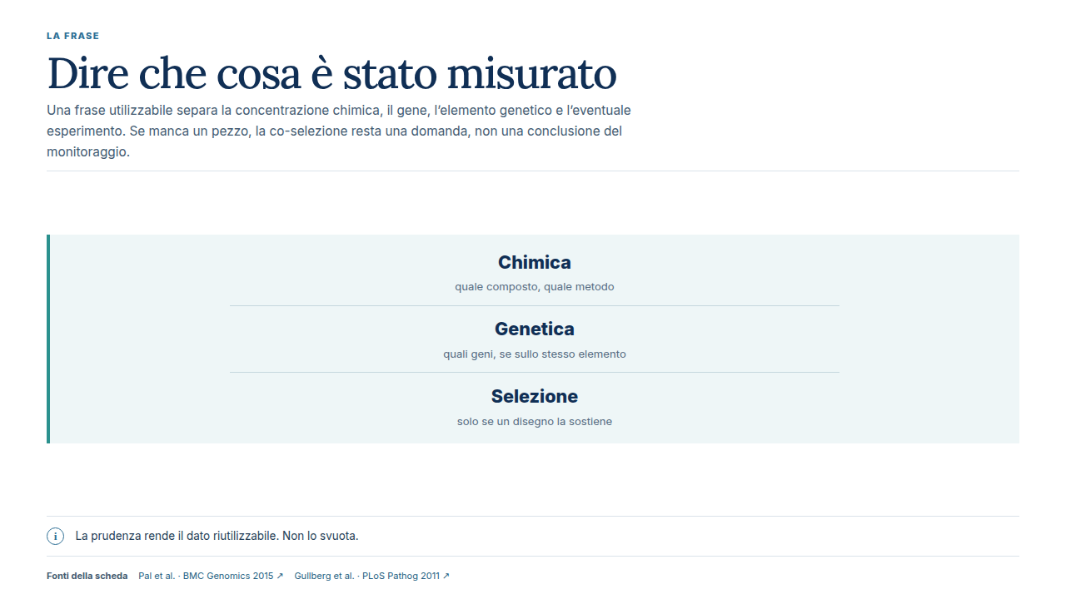
Notes:
LA FRASE
Dire che cosa è stato misurato
Una frase utilizzabile separa la concentrazione chimica, il gene, l’elemento genetico e l’eventuale esperimento. Se manca un pezzo, la co-selezione resta una domanda, non una conclusione del monitoraggio.
Chimica
quale composto, quale metodo
Genetica
quali geni, se sullo stesso elemento
Selezione
solo se un disegno la sostiene
i
La prudenza rende il dato riutilizzabile. Non lo svuota.
Fonti della scheda
Pal et al. · BMC Genomics 2015 ↗
Gullberg et al. · PLoS Pathog 2011 ↗
Fonti cliccabili:
Pal et al. · BMC Genomics 2015 ↗: https://doi.org/10.1186/s12864-015-2153-5
Gullberg et al. · PLoS Pathog 2011 ↗: https://doi.org/10.1371/journal.ppat.1002158
Modulo: Co-selezione
Editore: CodexVitae ETS

